Slide 1
5.3 相似矩阵

Slide 2
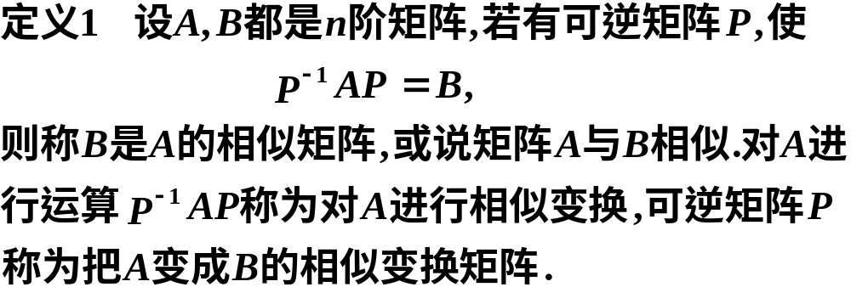
一、相似矩阵与相似变换的概念

Slide 3










二、相似矩阵与相似变换的性质
1. 等价关系

Slide 4

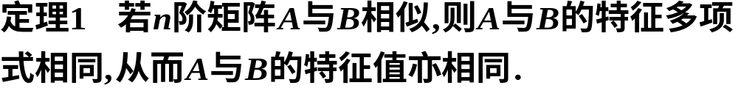


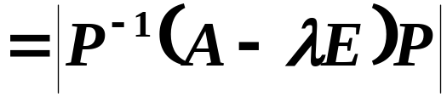
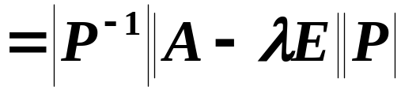

证明

Slide 5
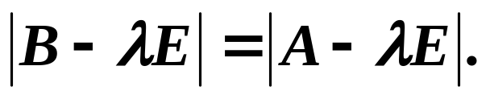

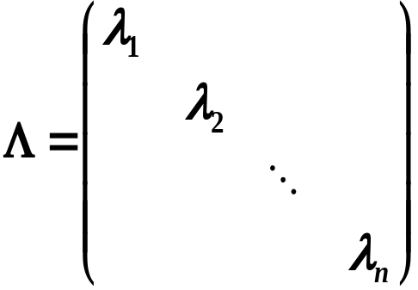
推论 若 阶方阵A与对角阵

Slide 6






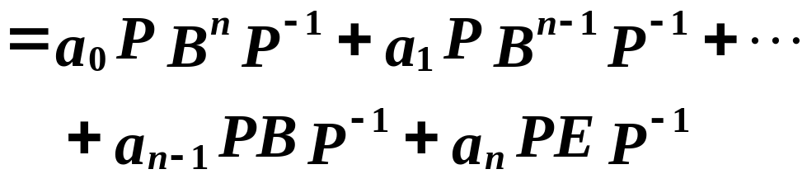

利用对角矩阵计算矩阵多项式
k个

Slide 7



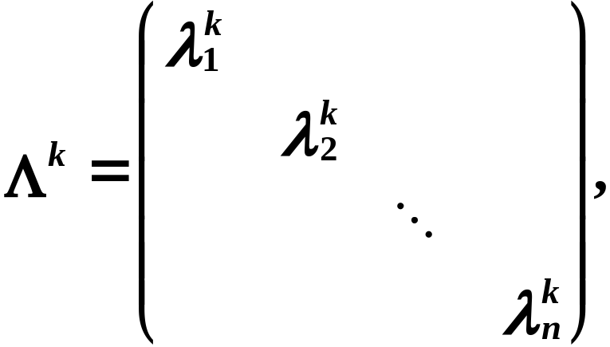
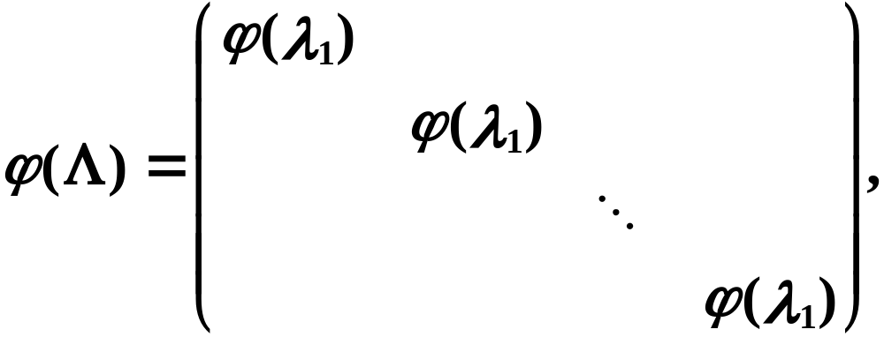

利用上
述结论可以
很方便地计
算矩阵A 的
多项式 .

Slide 8


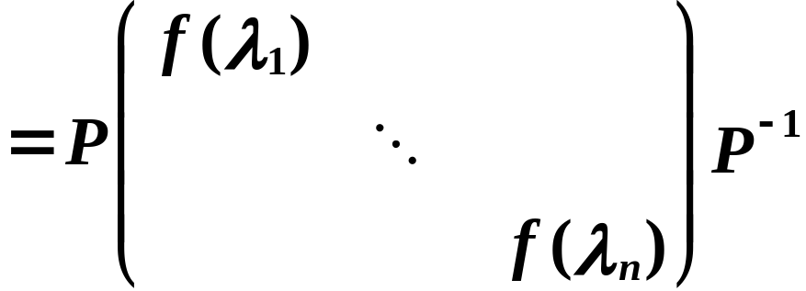



定理
证明

Slide 9
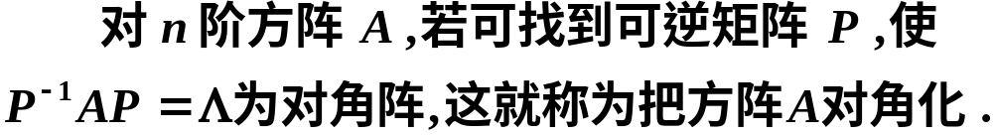
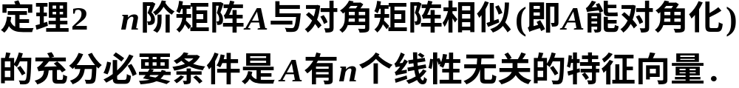

三、利用相似变换将方阵对角化
推论
如果 阶矩阵 的 个特征值互不相等，
则 与对角阵相似．
如果 的特征方程有重根，此时不一定有
个线性无关的特征向量，从而矩阵 不一定能
对角化，但如果能找到 个线性无关的特征向量，
还是能对角化．

Slide 10
三、利用相似变换将方阵对角化
证明

Slide 11

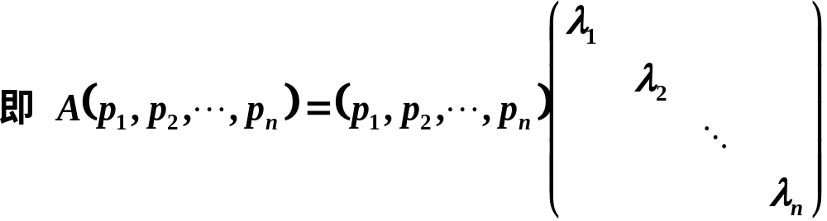

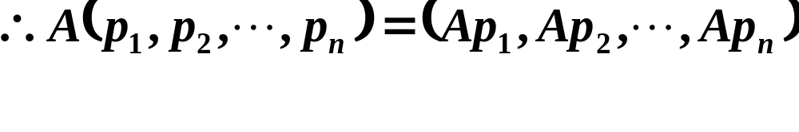


Slide 12
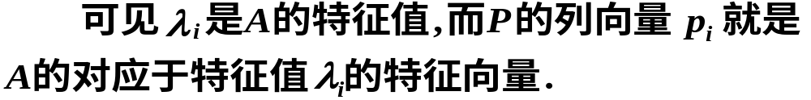
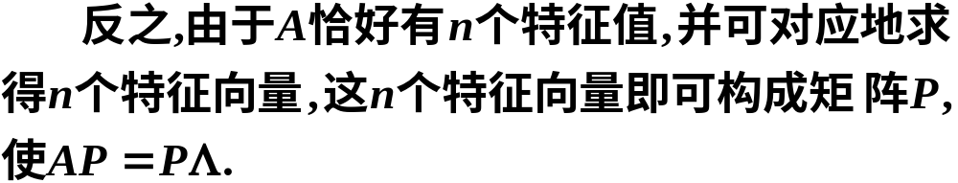
命题得证.

Slide 13
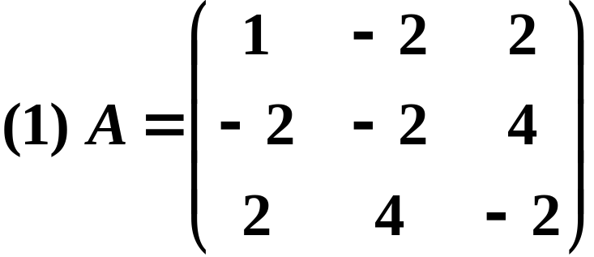
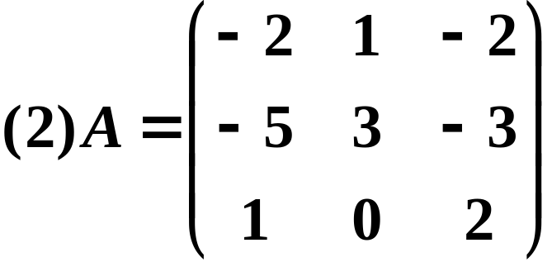
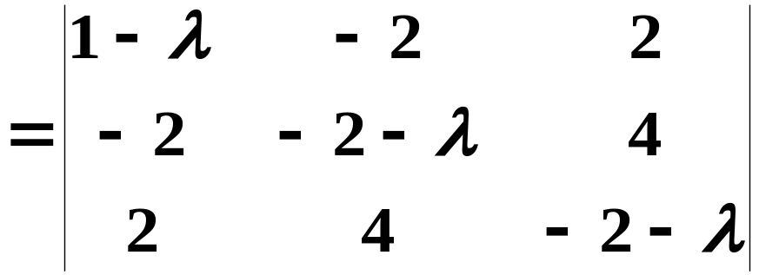

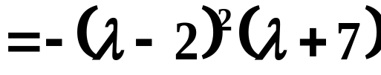


例1 判断下列实矩阵能否化为对角阵？
解

Slide 14
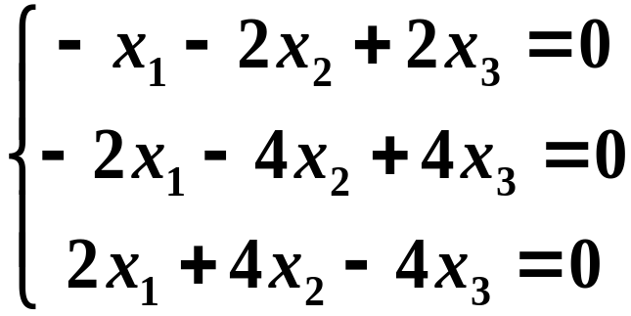
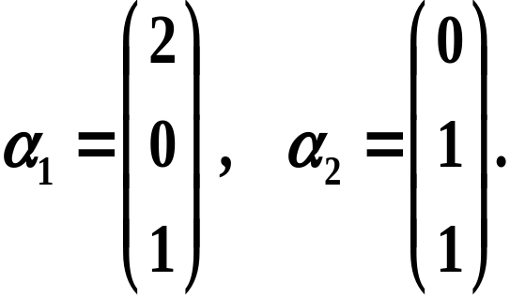

解之得基础解系

Slide 15


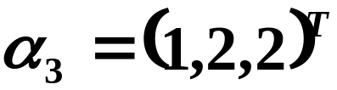
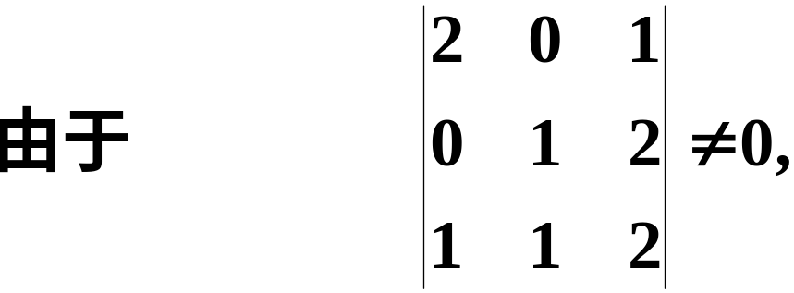


求得基础解系

Slide 16
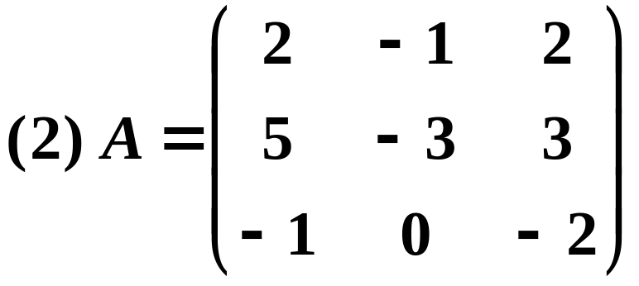
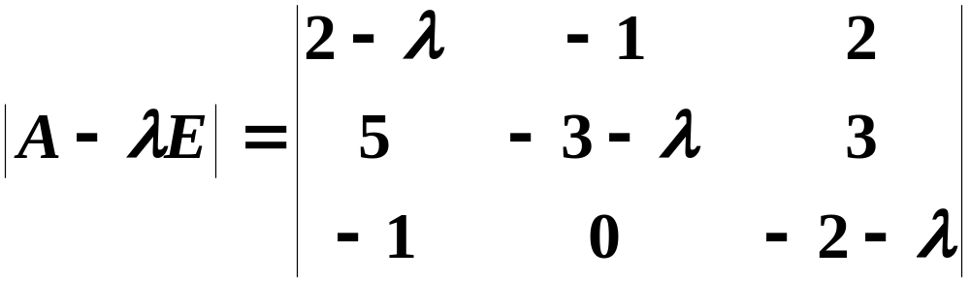
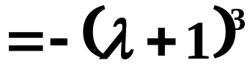
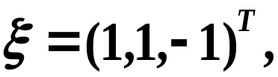
解之得基础解系
故 不能化为对角矩阵.

Slide 17
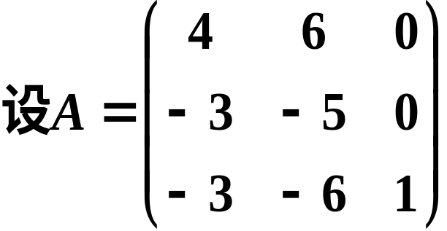


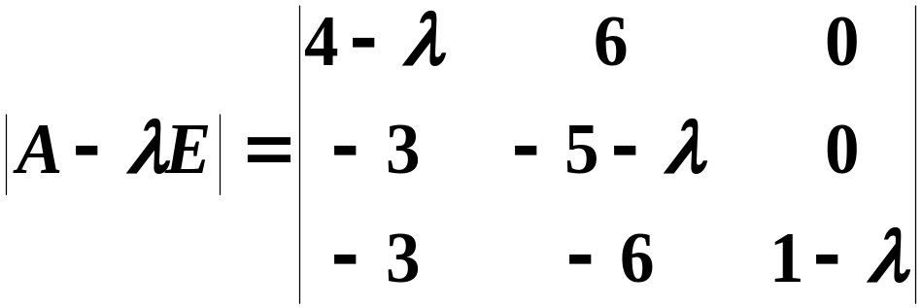
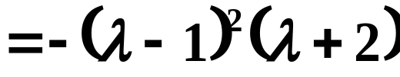
例1
A能否对角化？若能对角
解

Slide 18
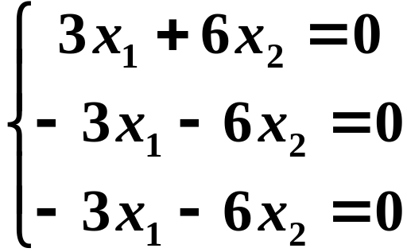
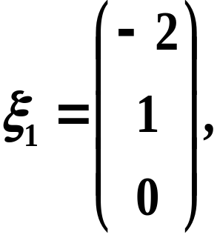
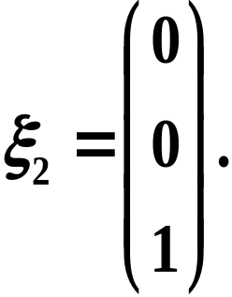

解之得基础解系

Slide 19
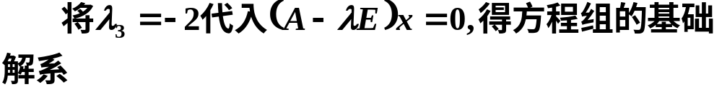
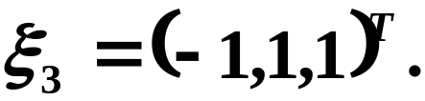

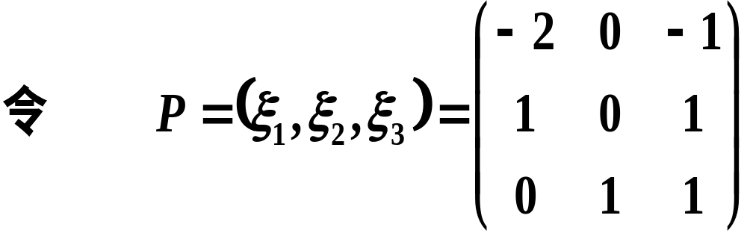
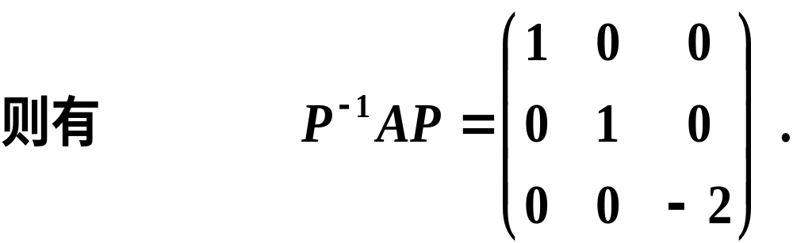
所以 可对角化.

Slide 20

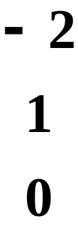

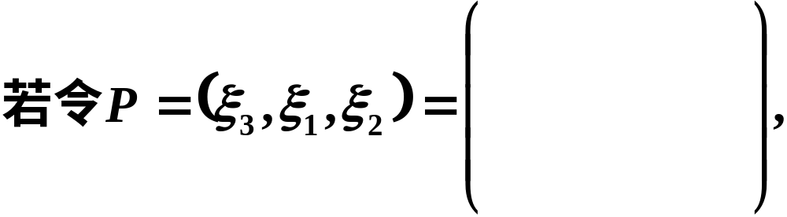

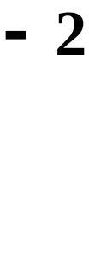






注意
即矩阵 的列向量和对角矩阵中特征值的位置
要相互对应．

Slide 21
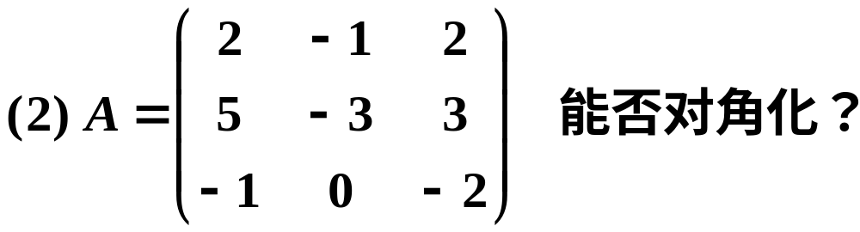

解之得基础解系
故 不能化为对角矩阵.
问题：
一个 阶矩阵具备什么条件才能对角化？
通过特征向量判定.
但下面讨论的对称阵，则一定可以对角化.

Slide 22
5.4 对称矩阵的对角化

Slide 23
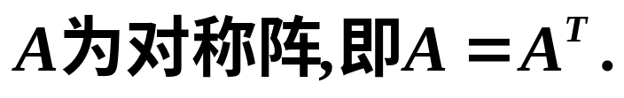
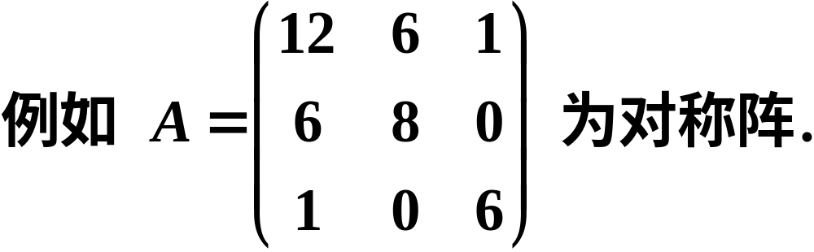
一、对称矩阵的性质
说明：本节所提到的对称矩阵均指实对称矩阵．
对称阵的元素以主对角线为对称轴对应相等.
定理1 对称矩阵的特征值为实数.

Slide 24
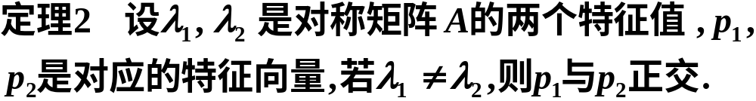

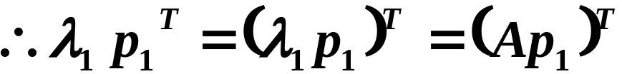
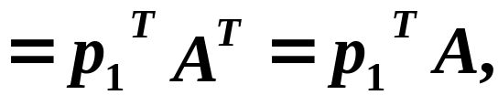
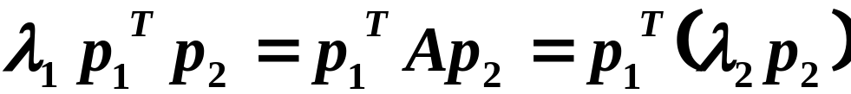
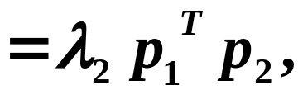
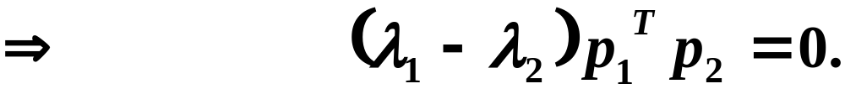



证明
于是
由定理2知对称矩阵对应于不同特征值的特征向量正交.

Slide 25
三、正交向量组的概念及求法
１ 正交的概念
正交
２ 正交向量组的概念
若一非零向量组中的向量两两正交，则称该向
量组为正交向量组．

Slide 26









３ 正交向量组的性质
证明

Slide 27


（此定理不证）

Slide 28






四、正交矩阵与正交变换
定义4
正交矩阵的性质：
（i）若 为正交阵，则 也是正交阵，
且 或-1.
（ii）若 和 都是正交阵，则 也是正交阵.

Slide 29



四、正交矩阵与正交变换
定义4

Slide 30


为正交矩阵的充要条件是 的行(列)向量都
是单位向量且两两正交．
定理：

Slide 31


四、正交矩阵与正交变换
定义4
为正交矩阵的充要条件是 的行(列)向量都
是单位向量且两两正交．
定理
例3 判别下列矩阵是否为正交阵．

Slide 32




例3 判别下列矩阵是否为正交阵．
由于
所以它是正交矩阵．

Slide 33


二、利用正交矩阵将对称矩阵
对角化的方法
根据上述结论，利用正交矩阵将对称矩阵化
为对角矩阵，即 ，其具体步骤为：
1.
2.
3.
将特征向量正交化;
（若特征向量不正交）
若特征值各不相等，特征向量已经正交（不用正交化）
4.
将特征向量单位化.

Slide 34






例 对下列各实对称矩阵，分别求出正交矩阵 ，
使 为对角阵.
解
(1)第一步 求 的特征值

Slide 35





解之得基础解系
解之得基础解系

Slide 36




解之得基础解系
第三步 将特征向量正交化
第四步 将特征向量单位化

Slide 37






Slide 38





Slide 39








Slide 40


于是得正交阵

Slide 41





６ 求规范正交基的方法
（1）正交化，取 ，

Slide 42



（1）正交化，取 ，
（2）单位化，取
施密特正交化过程

Slide 43




施密特正交化过程
例3 用施密特正交化方法，将向量组
正交规范化.
解 先正交化，
取

Slide 44





再单位化，
得规范正交向量组如下

Slide 45
三、小结
1. 对称矩阵的性质：
(1)特征值为实数；
(2)属于不同特征值的特征向量正交；
(3)特征值的重数和与之对应的线性无关的
特征向量的个数相等；
(4)必存在正交矩阵，将其化为对角矩阵，
且对角矩阵对角元素即为特征值．
2. 利用正交矩阵将对称阵化为对角阵的步骤：
(1)求特征值；(2)找特征向量；(3)将特征向
量正交化；(4)最后单位化．

Slide 46
作业
P139 3（2）
19(1，2).

Slide 47
第五章作业
P139 3(2)，6(1) ，12，26(3)，33(1)和下题.
作业：
A能否对角化？若能对角

Slide 48

思考题

Slide 49





思考题解答

Slide 50


四、小结
１．相似矩阵
相似是矩阵之间的一种关系，它具有很多良好
的性质，除了课堂内介绍的以外，还有：

Slide 51

２．相似变换与相似变换矩阵
相似变换是对方阵进行的一种运算，它把A
变成 ，而可逆矩阵 称为进行这一变换的
相似变换矩阵．
这种变换的重要意义在于简化对矩阵的各种
运算，其方法是先通过相似变换，将矩阵变成与
之等价的对角矩阵，再对对角矩阵进行运算，从
而将比较复杂的矩阵的运算转化为比较简单的对
角矩阵的运算．

Slide 52


思考题

Slide 53





思考题解答

Slide 54





